Slide 1
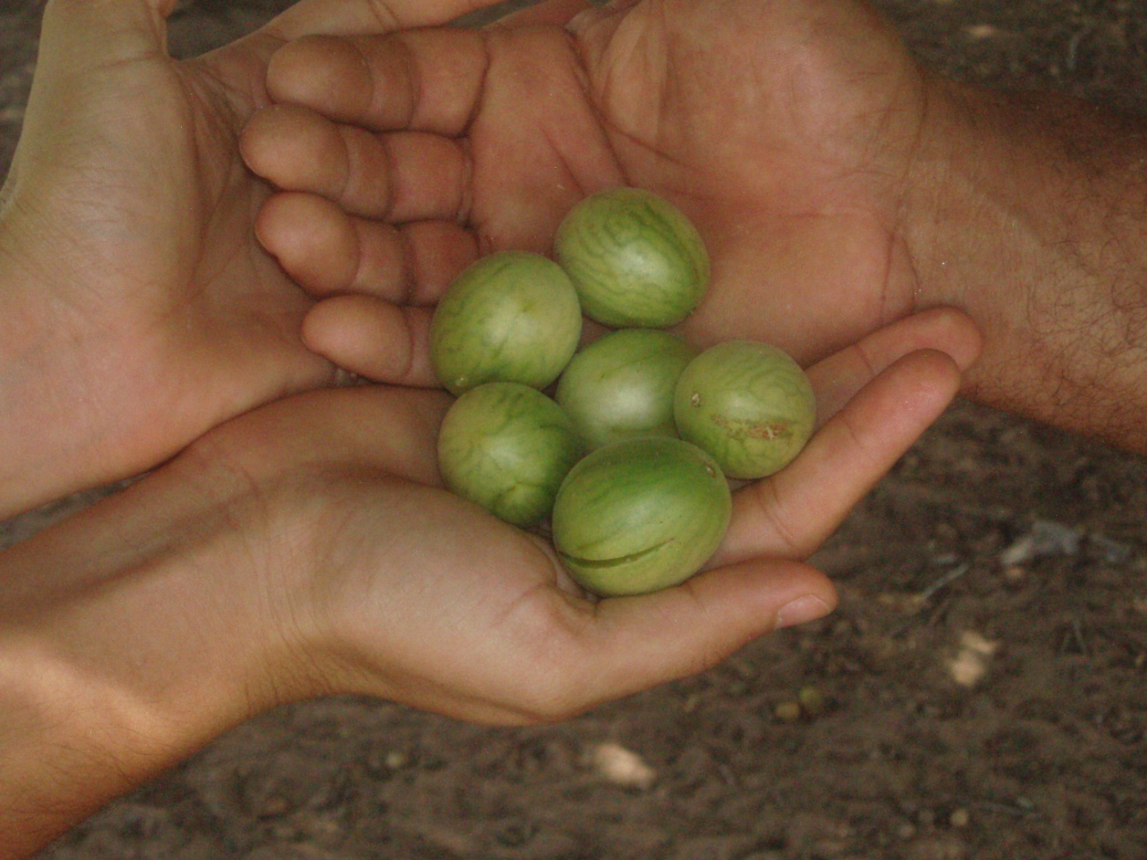
5º Relatório Nacional para a CDB 2014

Slide 2
Processo de preparação fevereiro – outubro 2014
Contratação de duas consultoras
Envio de questionário e análise de informações recebidas
Pesquisa na internet para informações adicionais
Preparação da estrutura do documento e organização das informações
...
Notes:
Enviado para a Conabio em 16/07 para comentários até 23/07, em 12/08 para comentários até 20/08, e nova versão incorporando comentários em 02/09.

Slide 3
Processo de preparação – cont.
...
5. Consultas específicas para complementação de informação
6. Consulta para comentários sobre o documento e contribuições adicionais - MMA, outros colaboradores (jun-ago); Conabio (16/07 e 12/08)
7. Discussão do documento na Conabio 17 e 18/09
8. Conclusão da versão final com contribuições da Conabio e aprovação do documento (29/09)

Slide 4
Estrutura e conteúdo
Parte I: Atualização da situação, tendências e ameaças à biodiversidade e implicações para o bem-estar humano
1.1 Introdução
1.2 Atualização da situação e tendências da biodiversidade
1.3 Principais ameaças à biodiversidade
1.4 Principais ações para a conservação da biodiversidade
1.5 Impactos das mudanças na biodiversidade

Slide 5
Estrutura e conteúdo
Parte II: Estratégia Nacional de Biodiversidade e Plano de Ação
2.1 Situação da atualização da Estratégia Nacional de Biodiversidade
2.2 Integração da biodiversidade em planos, programas e políticas setoriais

Slide 6
Estrutura e conteúdo
Parte III: Avanços no alcance das Metas de Biodiversidade e Metas de Desenvolvimento do Milênio
3.1 Avanços com relação às Metas Nacionais de Biodiversidade e Metas de Aichi para 2020
3.2 Avanços com relação às Metas de Desenvolvimento do Milênio
3.3 Lições aprendidas da implementação da CDB no país

Slide 7
Principais conclusões...
Rio+20 (2010): aumento da conscientização, engajamento outros setores, 100 Chefes de Estado
2011: Diálogos da Biodiversidade – amplo processo participativo
2013: novas Metas Nacionais de Biodiversidade
2014: PainelBio, indicadores para as metas, atualização da EPANB

Slide 8
...Principais conclusões
2014: Com 6 anos até 2020, o Brasil em geral obteve avanços em direção às Metas Nacionais de Biodiversidade (avaliação preliminar)
Avanços foram mais expressivos com relação às metas 5, 7, 11, 15 e 19 (Amazônia +)
Para alcançar as metas, Brasil precisa continuar seus esforços para: gerar conhecimentos e capacidade; melhorar sistemas de monitoramento e fiscalização ambiental; integrar biodiversidade nas políticas e programas setoriais; ganhar escala nas ações.

Slide 9
Metas Nacionais
Estamos em um período intermediário de alcance das metas (2020)
4RN: período concluído (2010)
Processo atual de atualização da EPANB:
- Estruturação do PainelBio
- Definição de indicadores
- Plano de Ação Governamental
- Desenvolvimento da estratégia para mobilização de recursos

Slide 10
Avaliação intermediária do alcance das
Metas Nacionais de Biodiversidade
Anterior à definição de indicadores de monitoramento
Critérios predominantemente qualitativos

Slide 11
Grau de avanço

Slide 12
Vem aumentando nos últimos 20 anos
Esforços de disseminação > desde 2010 (governo federal, estadual, setor privado)
Disponibilização de dados científicos
Pesquisas: Brasil com bom nível de sensibilização
Noção da importância ainda incipiente
Alcance da conscientização ainda precisa aumentar
Notes:
Foi obtido um avanço moderado, já que diversas iniciativas foram implementadas ou estão em curso, em diferentes setores, para melhorar a definição de valor da biodiversidade, e para aumentar a sensibilização sobre o tema, mas os resultados dos esforços de valoração são ainda limitados, assim como o alcance das iniciativas de sensibilização.

Slide 13
Diversas políticas, programas – ZEE, Mapa Áreas Prioritárias, Pagamento por Serviços Ambientais, Programa Produtor de Água, certificação de produtos
Setor privado, EEB
Conceito de produção e consumo sustentáveis
Valoração ainda incipiente
Incorporação nas contas públicas ainda limitada
Notes:
PES muito incipiente, integração ainda muito baixa nas contas.

Slide 14
Novos incentivos positivos implementados – Protocolo Verde, ICMS Ecológico em vários estados, Plano ABC, Resolução CMN 3.545/2008, Bolsa Verde, Bolsa Floresta, CAR (c/ vinculação do crédito à regularidade ambiental), Resolução do Banco Central para todas as instituições financeiras devem ter uma política ambiental e equipe na instituição para fazer cumprir
Definição de conceitos em curso
Em uma pré-análise, em alguns setores existem incentivos negativos a serem superados (IPI para compra de automóveis; subsídios óleo diesel para pesca; permissão de importação de agrotóxicos ainda não aprovados)
Notes:
Resolução CMN (Conselho Monetário Nacional) 3.545/2008 restringe crédito aos produtores que não cumprem a legislação ambiental na Amazônia.
Negativos: IPI reduzido para compra de carros; incentivos de pesca (atividades pesqueiras, espécies exóticas na aquicultura)
Demanda de mercado e crédito fácil: incentivos para expansão agrícola. MAPA está trabalhando sobre o crédito fácil.

Slide 15
Desenvolvimento de iniciativas e políticas importantes (governo, setor privado) – A3P, Plano de Ação para Produção e Consumo Sustentáveis, Brasil Maior, Política Nacional de Resíduos Sólidos, MEBB
Grau de implementação e alcance ainda insuficientes

Slide 17
Meta 5 – Ritmo de perda de habitats
Aperfeiçoamento dos sistemas de monitoramento
Alguns estados monitorando cobertura – AM, ES
Desmatamento em geral mais baixo
Desmatamento ainda alto Amazônia, Cerrado
Estimativa: uso das terras, taxa degradação, fragmentação ainda não são conhecidas e nem reduzida significativamente em todos os biomas
Dados ainda em revisão para permitir avaliação do alcance

Slide 19
Meta 6 – Uso sustentável da biodiversidade aquática
Criação do REVIMAR
Portarias e normas sobre ordenamento pesqueiro, captura incidental
Planos de Ação para espécies ameaçadas e ecossistemas marinho-costeiros
Lacunas importantes de informação sobre recursos pesqueiros e no monitoramento
Grandes desafios para alcançar sustentabilidade
Dados existentes mostram sobre-explotação

Slide 21
Meta 7 – Sustentabilidade agropecuária, extrativismo, aquicultura
Esforços para buscar sustentabilidade pequeno e médio produtor, extrativismo, manejo florestal
Implementação do Cadastro Ambiental Rural e outros dispositivos da Lei da Proteção da Vegetação Nativa
Políticas, iniciativas – Operação Arco Verde; PGPMBio; PAA; PNEA; Plano ABC; Licenciamento ambiental de parques aquícolas com prioridade para RESEX
Aumento da certificação em manejo florestal (silvicultura)
Consumo de agrotóxicos (revisão do processo de licenciamento é necessária para que o contribuinte não seja penalizado com o processo de avaliação) – MAPA informa que houve grande mudança no perfil de uso: hoje usa-se muito menos classe 5 e muito mais classe 1. Mas, há muito uso indevido.
Modelo onde é financiada a pesquisa de produtos adequados ao licenciamento ambiental em países que exportam para nós os produtos inaceitáveis, ultrapassados.
Aquicultura – faltam melhores informações; grande risco de invasões de espécies exóticas
Alcance de políticas pro sustentabilidade ainda limitado
Adoção de práticas sustentáveis crescente mas ainda limitada
Notes:
Meta nacional pede apenas a disseminação e fomento para incorporação de práticas sustentáveis. Meta de Aichi pede que todas as áreas de agricultura, aquicultura, e manejo florestal estejam sendo manejadas de forma sustentável.
Márcia: consumo aumentou 1xx% desde 2010 venda aumentou 487% em relação ao mundo. No Brasil se paga 1,000US$ para registrar um produto, qdo nos US são 600,000. 70% dos cânceres linfáticos relacionados aos usos e abusos do agrotóxicos – pegar dados com a Márcia. Problema de saúde pública.

Slide 22
Avanços do PAC em saneamento
Lei de resíduos sólidos
Alto nível de uso inadequado de agrotóxicos (falta de conscientização e falta de fiscalização) e alto consumo. Mecanismos de governança e processo de licenciamento inadequados para que produtos inadequados e ruins não sejam aprovados.
Sistemas de monitoramento precários, lacuna de dados
15,2% dos rios principais ainda em situação crítica
Distribuição geográfica heterogênea com muitos municípios ainda sem aterro sanitário, coleta precária principalmente no N e NE
Antibióticos – descarte inadequado e capacidade insuficiente do sistema de saneamento para tratar hormônios e antibióticos

Slide 23
Avanços na identificação das espécies invasoras e rotas de invasão
Algumas iniciativas localizadas para controlar algumas espécies (javali, mexilhão dourado)
Proposta de listas oficiais de espécies invasoras
Implementação da Estratégia Nacional sem avanços significativos

Slide 24
Monitoramento da conservação dos recifes de corais - ReefCheck Brasil
Boa parte dos corais e mangues em UCs
Aperfeiçoamento da gestão dos corais e mangues em APAs com foco no uso sustentável
Invasão do Coral Sol com exclusão de espécies nativas
Falta de informação sobre impacto mudanças do clima – risco, mitigação, etc ...
Avaliação da efetividade do gerenciamento costeiro (uso e ocupação do solo na zona costeira, lixo, etc...)
Notes:
Indicador de uso e ocupação do solo na zona costeira (idéia).

Slide 26
Meta 11 – Áreas protegidas
Criação do CAR
Programa ARPA 3 – 60 milhões de ha e US$215 milhões
Mudança nas categorias consideradas para alcance da meta
Amadurecimento do processo para criação de UCs – representatividade, redução de conflitos fundiários e implementação do SNUC
Projeto GEF Mar aprovado para expansão de UCs marinhas e costeiras para 5% nos próximos 4 anos
Dados e critérios ainda não disponíveis para permitir avaliação do alcance (APP, RL, TI)
Gestão efetiva das UCs, conectividade de habitats, representatividade de ecossistemas para outros biomas além da Amazônia
Pouca criação de UCs na região marinha e costeira
Notes:
Meta de Aichi faz referência a 17% de áreas terrestres e águas continentais; e 10% de áreas marinhas e costeiras
Lei complementar 140 matou as APAs (MAPA) – não deveriam ser contabilizadas.

Slide 27
Enorme esforço de avaliação do status de conservação das espécies brasileiras
Ampliação do número de planos de ação
Criação do Pró-Espécies – reconhecimento de graus de risco de extinção de espécies e definição de papéis
Aumento do número de espécies ameaçadas

Slide 28
Avanços na conservação ex-situ, pesquisas – maior banco de germoplasma da América Latina
Compras públicas e Projetos (BFN, Plantas para o Futuro, jardins botânicos e zoológicos)
Iniciativas on-farm
Lacuna de dados sobre a conservação em in-situ em áreas protegidas
Fortalecimento de cadeias de produção de espécies da biodiversidade brasileira
Ampliação da conservação da diversidade genética on farm, in situ e ex-situ - maior diversidade

Slide 29
Criação de instrumentos Lei 12.651/2012
Programas PSA
Políticas incentivo manutenção florestas, necessidades comunidades tradicionais/indígenas – GATI, PGPMBio, pagamentos por serviços ambientais, PNPSB, PNPCT
PPCDAm, PPCerrado, Pacto Mata Atlântica
Implementação 12.651/12 ainda iniciando
Alcance programas PSA e políticas ainda limitado
Notes:
PNPCT – Política Nacional de Desenvolvimento Sustentável dos Povos e Comunidades Tradicionais; PNPSB – Política Nacional de Promoção das Cadeias de Produtos da Sócio-biodiversidade

Slide 31
Meta 15 – Resiliência ecossistemas, restauração e conservação
Proposta de um plano nacional de recuperação de vegetação nativa em discussão
Avaliação da economia da restauração florestal
Implementação do CAR e CRA
PPCDAm, PPCerrado, Pacto Mata Atlântica
Restauração de pelo menos 15% de ecossistemas degradados

Slide 32
Brasil possui um marco legal de ABS que atende ao Protocolo
Atualização do marco legal em discussão no Congresso
Brasil assinou o Protocolo
Governo enviou a solicitação de ratificação para o Congresso
Congresso criou comissão especial para ratificação (ainda não instalada)
Protocolo em processo de ratificação

Slide 33
Diálogos da Biodiversidade
Definição/aprovação novas Metas Nacionais
Criação do PainelBio
Definição em curso dos indicadores
Plano de Ação Governamental para Conservação e uso da Biodiversidade em fase final de discussão
Iniciativas sub-nacionais (algumas)
Processo de atualização da EPANB ainda em curso

Slide 35
Meta 18 – Conhecimentos tradicionais
Avanços na capacitação, organização e participação de indígenas/comunidades tradicionais
Diversas políticas, iniciativas e projetos sendo implementados – decreto 6.040/2007, políticas de salvaguardas e proteção imaterial do MINC (engloba conhecimento tradicional associado
Brasil já conta com marco legal que protege conhecimento tradicional de uso indevido
Utilização consuetudinária de recursos biológicos respeitados na Lei
Atualização do marco legal em discussão no Congresso,
proposta amplia direitos de povos e comunidades tradicionais sobre conhecimento tradicionais associados
Participação completa e efetiva, em todos os níveis

Slide 37
Meta 19 – Base científica
Vários avanços em geração de informações e criação de bancos de dados – SiBBr, Sisbiota, Catálogo da Flora e Herbário Virtual
Flora on line e Catálogo da Fauna em preparação,
Muitos dados já disponibilizados
Integração dos bancos de dados, acesso
Lacunas de informação (especialmente sobre consequências da perda de biodiversidade)

Slide 38
Preparação em curso de estratégia nacional para mobilização de recursos e capacidade
Avaliação das necessidades de capacidade; providenciar as capacidades necessárias
Avaliação das lacunas de recursos e plano de mobilização de recursos financeiros

